Slide 2


Slide 3
Wer sind wir?

Slide 4
Gründung: Oktober 2020
Mitarbeiter: 4
geschätzter Firmenwert: 200.000€
Teammitglieder:
Leon Schwarz – CEO/Teamleitung
Pascal Roschkowski – Controlling/Marktanalyse
Tobias Röpke – technischer Leiter
Philipp Otto – Marketing

Slide 5
Was wollen wir?

Slide 6
Die Rettung der Welt
Oder zumindest unseren Teil dazu beitragen

Slide 7
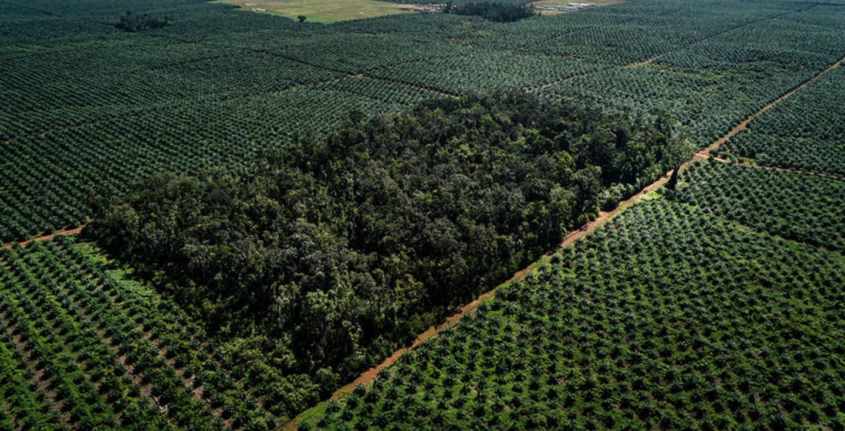
Die Problematik:
Stetig wachsende Weltbevölkerung
Quelle: Greenpeace
Der Druck auf die Landwirtschaft steigt.
Landwirte müssen immer effizienter Arbeiten, dazu verwenden sie hohe Mengen an:
Düngemittel
Pestiziden
Monokulturen

Slide 8
Unser oberstes Ziel:
Reduzierung der agrartechnisch genutzten Flächen, durch Erschließung der Meere als Zusätzliches Anbaugebiet.

Slide 9
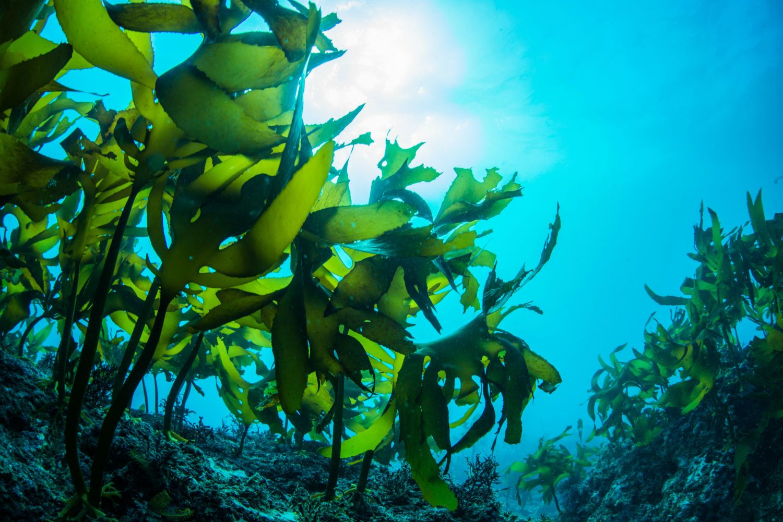
Vollständig automatisierte Algenfarmen

Slide 10
Algen
Algen enthalten:
Proteine
Minerale
Ballaststoffe
Fettsäuren
Jod
Vitamin A
Eisen
etc.
Algen können:
Gut getrocknet werden
  Lange haltbar
  Leicht zu transportieren
  Leicht zu verarbeiten
Verhindern Überdüngung der Meere

Slide 11
Wie können wir das erreichen?

Slide 12
Problematik:
Bisher keine Automatisierung
Hohe Kosten durch Personaleinsatz
Ernte nur bei guten Wetterbedingungen möglich
Limitierende Faktoren, die die Effektivität einschränken
Unsere Lösung:
Ein System aus Unterwasserdrohnen automatisiert die Aussaat und Ernte

Slide 13
Vielen Dank für eure Aufmerksamkeit!
Gibt es noch Fragen?

